Slide 1
Efterfrågeflexibilitet på energimarknaden
Seminarium om flexibilitet på energimarknaden
14 november 2017
Niclas Damsgaard

Slide 2
Demand side engagement
Implicit DR
Gate closure
DSM
(e.g. time of use tariffs)
Demand participation in DAM/ID
Energy efficiency
Demand respons RT
Explicit DR

Slide 3
Demand side engagement
Implicit DR
Gate closure
DSM
(e.g. time of use tariffs)
TSO focus
Demand participation in DAM/ID
Energy efficiency
Demand respons RT
Explicit DR

Slide 4
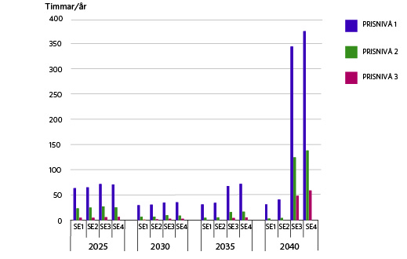
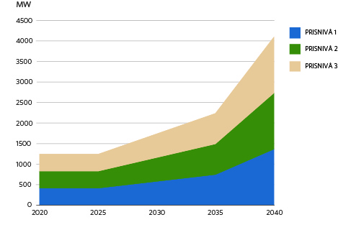
Effekttillräcklighet och flexibilitet
Svk’s kommande Systemutvecklingsplan analyseras ett referensscenario framtaget för att illustrera utmaningar
2040 visar scenariot på upp mot 400 timmar/år där flexibilitetsresurser krävs för att möta effektbehovet i södra Sverige

Slide 5
Flexibilitet och interaktionen mellan olika aktörer
Flexibilitet kan ge nyttor i nätdriften:
Flaskhalshantering på DSO och TSO nivå
Flexibilitet som TSO vill använda kan vara inlåst => behov av samarbetet DSO-TSO
Tjänster kan levereras till både TSO, DSO (och energimarknader)
Idag saknas lämpliga marknadsplatser

Slide 6
Realtidsmarknader & systemtjänster
Tertiär (manuell reserv)
Sekundär (automatisk reserv)
Primär (automatisk reserv)
Tertiärreglering mFRR (manual Frequency Restoration Reserve). Reglerkraftmarknaden – frivilliga bud Störningsreserven (gasturbiner – upphandlas långsiktigt) Effektreserven – strategisk reserv
Sekundärreglering aFRR (automatic Frequency Restoration Reserve) – återställer frekvensen till 50,00 Hz när den avviker
Primärreglering FCR-N (Frequency Containment Reserve – Normal): Stabiliserar frekvensen vid små förändringar i produktion och förbrukning FCR-D (Frequency Containment Reserve – Disturbance): Stabiliserar frekvensen vid driftstörningar som innebär att frekvensen är utanför det tillåtna spannet (49,9-50,1 Hz)
Primärt vattenkraft

Slide 7
Krav på de olika marknaderna
Produkt | Min bud | Typ av produkt &betalning | Aktiveringstid | Volym | Övrigt
FCR-N | 0,1 MW | Effekt : Pay-as-bid Enrgi: Upp- och nedregleringspris | 63% inom 60 s och 100% inom 3 min | Ca 200 MW i Sverige | Prekval. Realtids-mätning
FCR-D | 0,1 MW | Effekt: Pay-as-bid | 50% inom 5s och 100% inom 30s | Ca 400 MW i Sverige | Prekval Realtids-mätning
aFRR | 5 MW | Effekt: Pay-as-bid Energi: Upp- och nedregleringspris | Full aktivering 120 s | Ca 100 MW i Sverige | Prekval

Slide 8
Varför är efterfrågeflexibilitet bra för systemtjänster?
Idag dominerar vattenkraften som leverantör: Efterfrågeflex kan avlasta vattenkraften
Behov av snabbare reserver för frekvenshållningen: Vattenkraften har inte tillräckligt snabb och precis respons. Efterfrågeresurser bättre för snabb respons.
Sannolikt ett behov av snabbare produkter i framtiden

Slide 9
Hinder för efterfrågesidans och lagers deltagande
Regelverk
Två positioner: förbrukning och produktion – vad är lager?
Kravspecifikationer av historiska skäl utformade utifrån vattenkraften (tekniska krav, regelverk för prissättning)
Minsta budstorlek
Tekniska hinder & frågetecken
Mindre bud kräver ökad grad av automatisk aktivering => IT utveckling
Frekvensstyrda reserver: Lokal vs central styrning. Vid central styrning frågetecken kring säkerhet i IT och kommunikationslösningar. Begränsningar hur mycket centralt styrda reserver som kan tillåtas innan krav på ITK finns framme och implementerad.
Avsaknad av marknadsplatser

Slide 10
Nordiska TSO:ers aktiviteter
En rad aktiviteter genomförs av de nordiska TSO:erna – oftast på nationell nivå
Syftar ofta till att lära sig genom pilotprojekt
Proof of concept – testa och utvärdera modeller och set-up
Marknad
ITK-lösningar
Behov av regleförändringar

Slide 11
Svenska kraftnäts genomförda och planerade aktiviteter
Pilotprojekt FCR-N genomfört
Pilotprojekt FCR-D på gång
Anpassningar av kravspecifikation och regelverk för reserver i balansansvarsavtalet för att möjliggöra förbrukning som resurs i balansreglering - under utarbetning
Ser framför oss att kravspec/regelverk kommer att behöva utvecklas kontinuerligt.

Slide 12
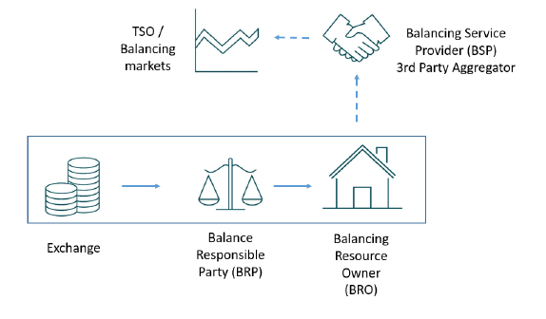
Flexibilitet och aggregatorer
Aggregatorer kan bidra till att få distribuerade flexibilitetsresurser till marknaden
TSO:er köpare på balansmarknaden
Men, aggregatorer kan agera på alla marknader

Slide 13
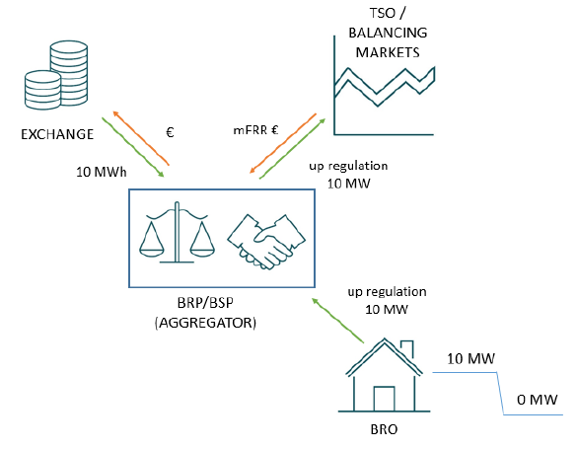
Den integrerade modellen
Den balansansvariga agerar som aggregator
Okomplicerad – inga relationer med andra marknadsaktörer
Kan begränsa antalet aktörer
Enbart möjligt att aggregera inom en BRP:s portfölj

Slide 14
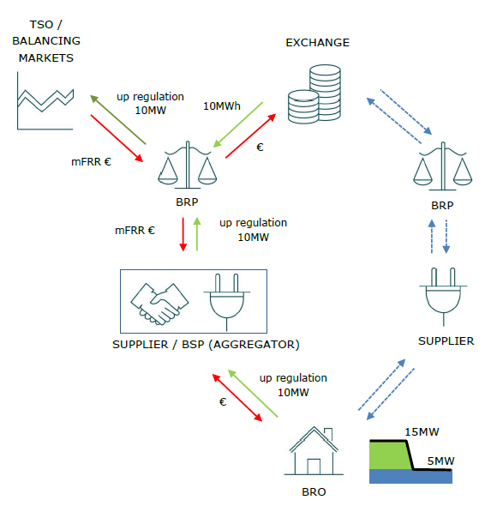
Dubbla leverantörer
Två leverantörer i en anslutningspunkt
Kräver dubbel mätning – krav på mätare?
Inte möjligt med ”flex-only” aggregatorer – aggregatorn blir också leverantör
Dubbla räkningar till kund

Slide 15
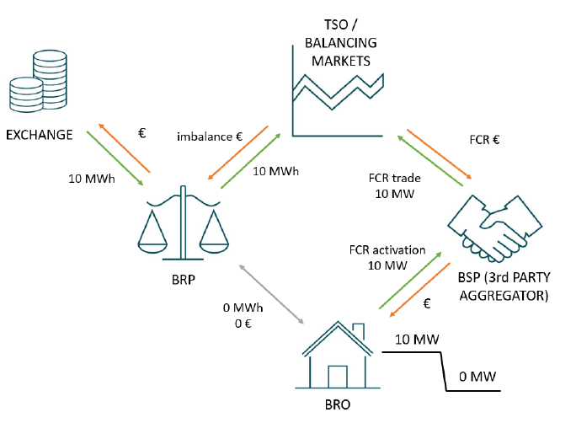
Icke-korrigerad modell med tredjeparts-aggregator
Kan vara möjlig för produkter utan energibetalning (FCR-D)
Information till BRP
Kan orsaka kostnader för BRP

Slide 16
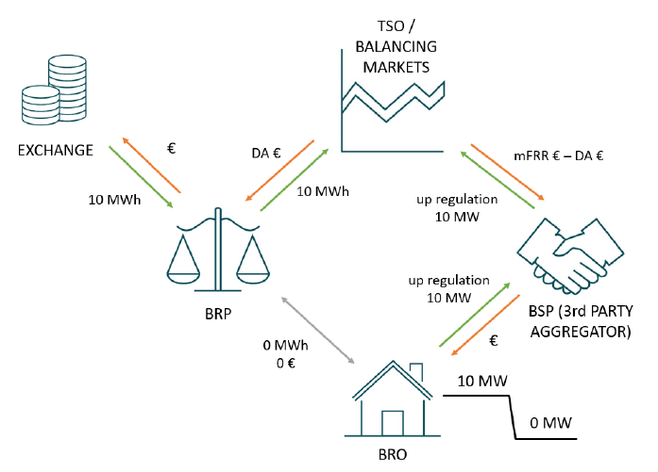
Ersättningsmodell med tredjeparts-aggregator
Kompenserar BRP
Kan potentiellt användas för alla marknader förutom day-ahead
Komplex modell – kräver förändringar i IT-system och villkor för BRP

Slide 17
Krav på framförhållning

